Slide 1
前端开发培训－2
郭阳

Slide 2

目录 CONTENTS
上期回顾
JQuery
RequireJS
BIN框架
其他资源
…
Notes:
2

Slide 3
上期回顾
能做什么？
PC网站
移动端网站/微信公众号
APP
什么来做？
前端
HTML
CSS
JavaScript
HTML用来描述页面的基本结构
CSS用来控制页面的外观
JavaScript用来控制页面的逻辑
问题解答

Slide 4
目录 CONTENTS
上期回顾
JQuery
RequireJS
BIN框架
其他资源
…
Notes:
4

Slide 5

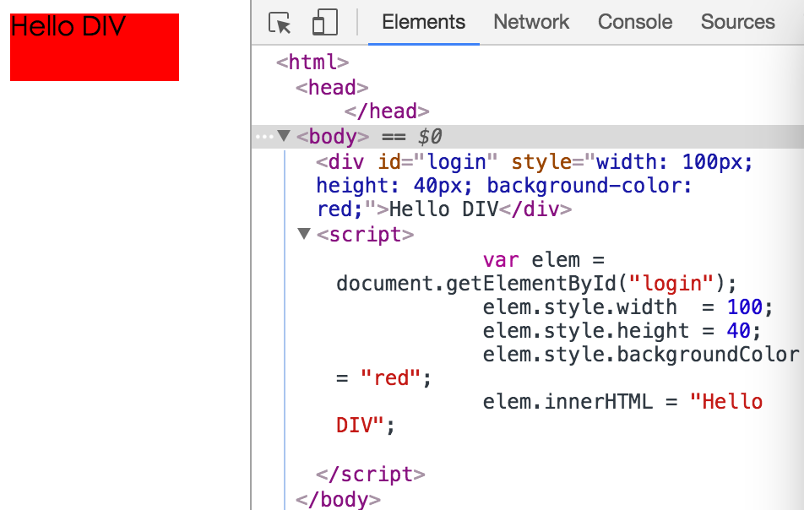
JQuery
一个优秀的、轻量的JavaScript开源库。提供了DOM元素选择、DOM元素操作、元素事件处理、动画效果开发、Ajax等其他功能。
<div id=“login”>
</div>
<script>
var elem = document.getElementById(“login”);
elem.style.width = 100;
elem.style.height = 40;
elem.style.backgroundColor = "red";
elem.innerHTML = "Hello DIV";
</script>
JQuery写法
<div id=“login”>
</div>
<script>
var elem = $(“#login”);
elem.css({width:”100px”,height:”40px”,”background-color”:”red”});
elem.html(“Hello DIV”);
</script>

Slide 6
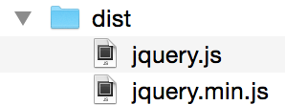
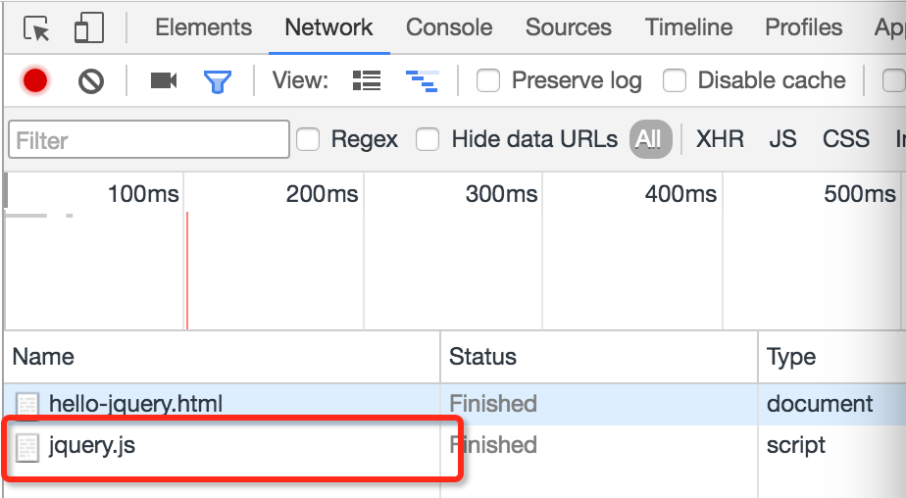
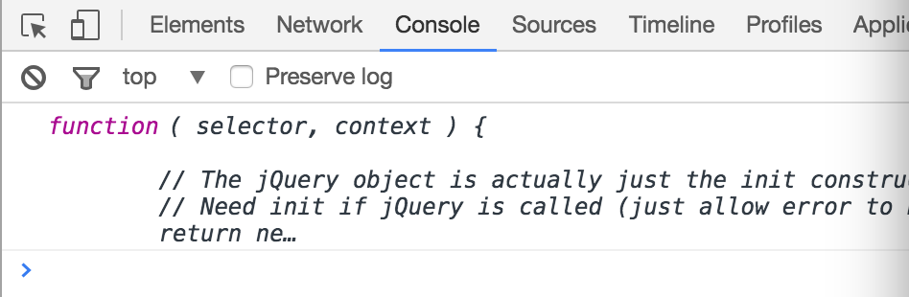
JQuery－导入
下载文件
JQuery-2.2.4 https://github.com/jquery/jquery/archive/2.2.4.zip
导入文件
<head>
<script src=“jquery-2.2.4/dist/jquery.js”></script>
</head>
<script>
console.log($);
</script>

Slide 7
JQuery－ready
回顾：
在页面加载完成过后，如何执行一些工作？－window.onload
<head>
<script src=“jquery-2.2.4/dist/jquery.js”></script>
</head>
<script>
// Method 1
$(document).ready(function()
{
console.log(“I’m ready now”);
});
// Method 2
$().ready(function()
{
console.log(“I’m ready now”);
});
// Method 3
$(function()
{
console.log(“I’m ready now”);
});
</script>
一个文档里面有多个地方需要监听ready时间？

Slide 8
JQuery－DOM元素选择
回顾：
document.getElementById
document.getElementsByClassName
document.getElementsByTagName
$(selector)
selector称为选择器，可以是id、class、tag等
通过id选择元素$(“#id”)
<div id=“login”></div>
<script>
var elem = $(“#login”);
</script>
回顾CSS控制元素样式的三种编写方式
通过class选择元素$(“.class”)
<div class=“login-button”></div>
<script>
var elem = $(“.login-button”);
</script>
如果文档内有多个div使用了相同的样式？
如果文档内有多个相同tag的元素？
通过tag选择元素$(“tag”)
<div class=“login-button”></div>
<script>
var elem = $(“div”);
</script>

Slide 9
JQuery－DOM元素操作
操作样式－style
<div id=“login”></div>
<script>
var elem = $(“#login”);
elem.css({
width:”100px”,
height:”40px”,
“background-color”:”red”
});
</script>
操作样式－class
<div id=“login”></div>
<script>
var elem = $(“#login”);
elem.addClass(“login-button”);
</script>
操作内容
<div id=“login”></div>
<script>
var elem = $(“#login”);
elem.html (“Hello DIV”);
</script>

Slide 10
JQuery－元素事件处理
on(eventType, eventHandler)
<div id=“login”></div>
<script>
var elem = $(“#login”);
elem.on(“click”, function(e)
{
console.log(“Login button clicked”);
});
</script>
点击事件click、dblclick
键盘事件keydown、keyup、keypress
鼠标事件mousedown、mouseup、mousemove、mouseover、mouseout
触摸事件touchstart、touchmove、touchend
eventHandler有一个参数event，代表这个事件，包含事件本身的一些信息

Slide 11
JQuery－元素动画开发
animate(styles, duration, callback)
<div id=“login”></div>
<script>
var elem = $(“#login”);
elem.animate({width:”200px”}, 5000, function()
{
alert(“Animation end”);
});
</script>
styles : 需要动画的样式
duration ：动画持续时间，单位毫秒
callback ：动画结束后回调函数

Slide 12
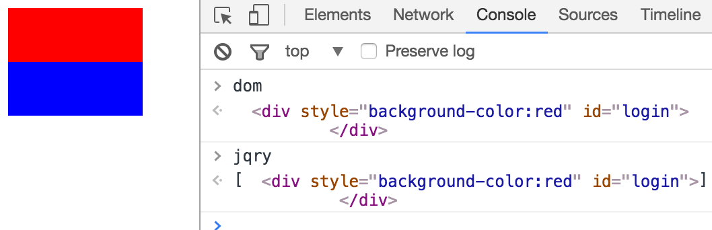
JQuery－Object
DOM
object
提供基础功能API，
但是开发起来麻烦
在DOM基础之上进行包装，开发更加方便
JQuery
object
VS
<div id=“login”></div>
<script>
var dom = document.getElementById(“#login”);
var jqry = $(“#login”);
</script>
$(selector)返回一个对象，称为JQuery Object
对象包含了所有符合selector的DOM元素（DOM Object）
对象可以像数组一样以下标索引DOM元素
对象提供了一系列方法来操作所有（或单个）DOM元素
JQueryObject[index] => DOMObject
$(DOMObject) => JQueryObject

Slide 13
JQuery-Object APIs
DOM
object
提供基础功能API，
但是开发起来麻烦
在DOM基础之上进行包装，开发更加方便
JQuery
object
VS
elem.find(selector)
elem.attr(name, value)
elem.show()/elem.hide()
elem.width()/elem.height()
elem.css(styles)/elem.addClass(name)/elem.removeClass(name)
elem.animate(styles, duration, callback)
elem.html()/elem.html(html)
elem.append(elem)/elem.prepend(elem)/elem.insert(elem)
elem.on(eventType, eventHandler)
……

Slide 14
目录 CONTENTS
上期回顾
JQuery
RequireJS
BIN框架
其他资源
…
Notes:
14

Slide 15
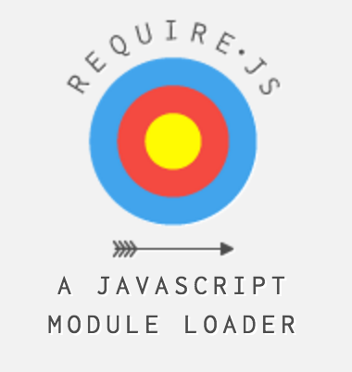
RequireJS
一个用于JavaScript模块加载和管理的库。
回顾前面是如何引入JavaScript源码？
<script>标签内嵌脚本
<script>标签引入外部文件
这样开发有什么问题？
代码零散，广泛使用全局变量，容易引起命名空间污染
如果有a.js、b.js、c.js,要显式地通过<script>标签引入；如果a、b、c之间存在依赖关系， 还需要<script>标签严格按照依赖顺序引入
缺少模块化
。。。。。。
代码难以维护

Slide 16
RequireJS
RequireJS遵循AMD(Asynchronous Module Definition )规范，通过define，require来实现模块定义、依赖管理和异步加载，提供工程代码的可维护性
AMD
模块定义
// a.js
define([], function()
{
var module = {};
module.func = function()
{
console.log(“Hello module a”);
}
});
模块加载
<script>
require([“a”], function(moduleA)
{
moduleA.func();
});
</script>

Slide 17
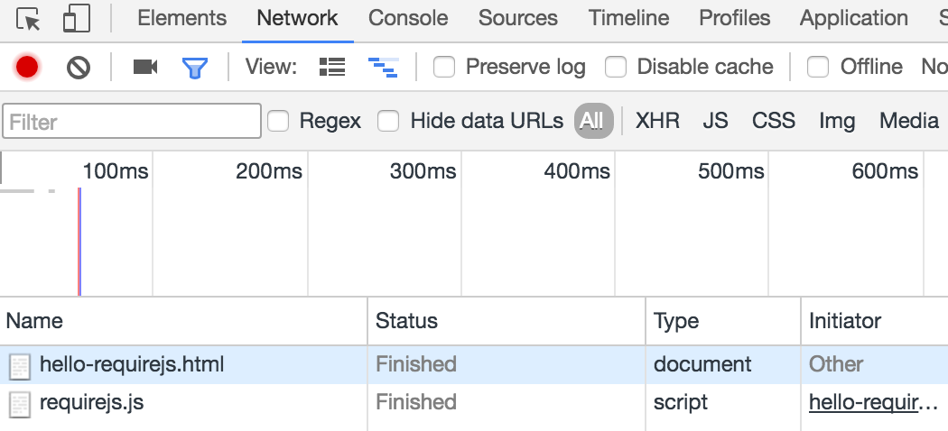
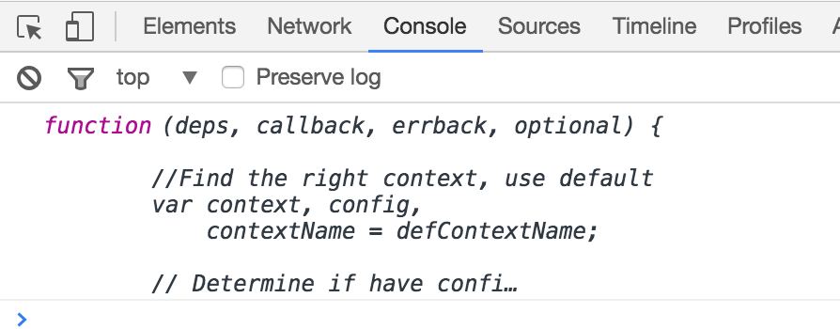
RequireJS－导入
下载文件
RequireJS-2.2.0 http://requirejs.org/docs/release/2.2.0/comments/require.js
导入文件
<head>
<script src=“requirejs-2.2.0/requirejs.js”></script>
</head>
<script>
console.log(require);
</script>

Slide 18
RequireJS－define
define
定义一个模块，在定义过程中可以显式地表明模块间的依赖关系
指定依赖的模块，一一对应
数组
参数
define([“depModuleA”, “depModuleB”], function(moduleA, moduleB)
{
var moduleC = {};
// Module C definition, you can use moduleA and moduleB
return moduleC;
});
模块定义
返回模块
通常在一个文件定义一个模块
文件的名称（包含路径）为这个模块的名字
通过模块名称指定依赖的模块
创建moduleA, moduleB, moduleC;其中moduleC依赖moduleA和moduleB

Slide 19
RequireJS－require
require
异步加载一个模块，在加载过程中显式地指定需要加载的模块
指定要加载的模块，一一对应
数组
参数
require([“moduleA”, “moduleB”], function(moduleA, moduleB)
{
// Do something
});
使用加载的模块
require和define的写法类似
通过模块名称指定需要加载的模块
加载moduleC

Slide 20

RequireJS－同步/异步
当发出一个功能调用时，在没有得到结果之前，该调用就不返回；也就是必须一件一件事做,等前一件做完了才能做下一件事。
同步
var r = funcA();
// handle r
funcB();
A调用
处理A结果
B执行任务
A执行
当一个过程调用发出后，调用者不能立刻得到结果；实际处理这个调用的部件在完成后，通过状态、通知和回调来通知调用者。
异步
require([“a”], function(A)
{
// Do task
});
// Do B Task
A调用
B执行任务
处理A结果
A执行

Slide 21
RequireJS－其他
配置
baseUrl：指定requirejs路径的根路径
paths：指定路径映射，路径别名
shim: 指定模块依赖项
data-main
指定requirejs的入口js文件，相当于main函数
requirejs插件
domready事件
加载html，css
定制requirejs加载
requirejs.config(
{
// 配置根路径
baseUrl: ’/another/path’,
// 配置路径映射
paths:
{
’some’: ’some/v1.0’
},
// 配置模块依赖
shim:
{
'jquery.colorize': ['jquery']
},
})
<head>
<script src=“requirejs-2.2.0/requirejs.js” data-main=“main.js”></script>
</head>

Slide 22
目录 CONTENTS
上期回顾
JQuery
RequireJS
BIN框架
其他资源
…
Notes:
22

Slide 23
BIN
BIN是一个简单、轻量的前端JS框架，可用于Hybrid(结合Cordova框架) APP、SPA(Single Page Application) APP、MPA(Multiple Page Application) APP以及一般的网页开发。BIN提供了UI定制功能和丰富的UI控件，以及基础功能模块，可以快速地开发APP。
功能支持
Tab栏 TabBarView
Swipe页面 Swipeview
Tab页面 TabView
延迟加载（Lazy Load）
网络API模块
网络缓存模块
数据中心模块，支持本地存储和会话存储
本地API测试框架，支持完全无依赖服务器进行开发
Baidu地图
rem自适应
View抽象，H5页面栈
一般页面 Pageview
导航栏页面 NaviPageView
下拉刷新页面 RefreshView
列表页面 ListView
指示器 IndicatorView
日期时间选择器 DatePickerView
Alert框 AlertView

Slide 24
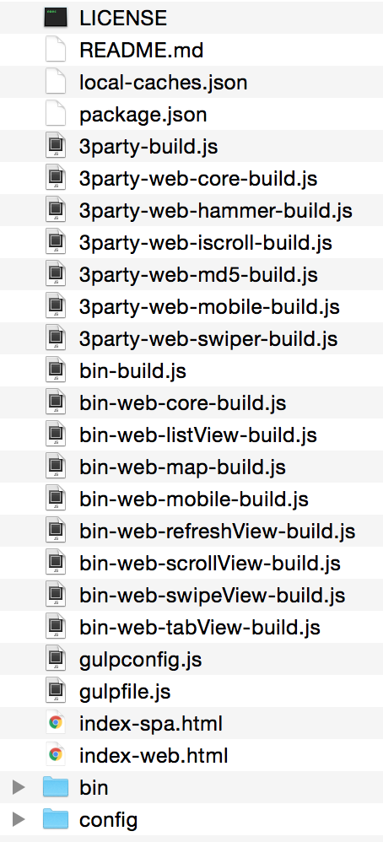
BIN－搭建
下载框架
BIN 2.0 https://github.com/BuildItNow/BIN
框架代码
－bin
框架核心代码
－config
工程配置模版文件
－index-spa.html
框架SPA项目引导文件
－index-web.html
框架WEB/MPA项目引导文件
自动构建
框架代码

Slide 25
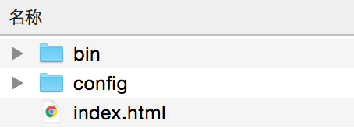
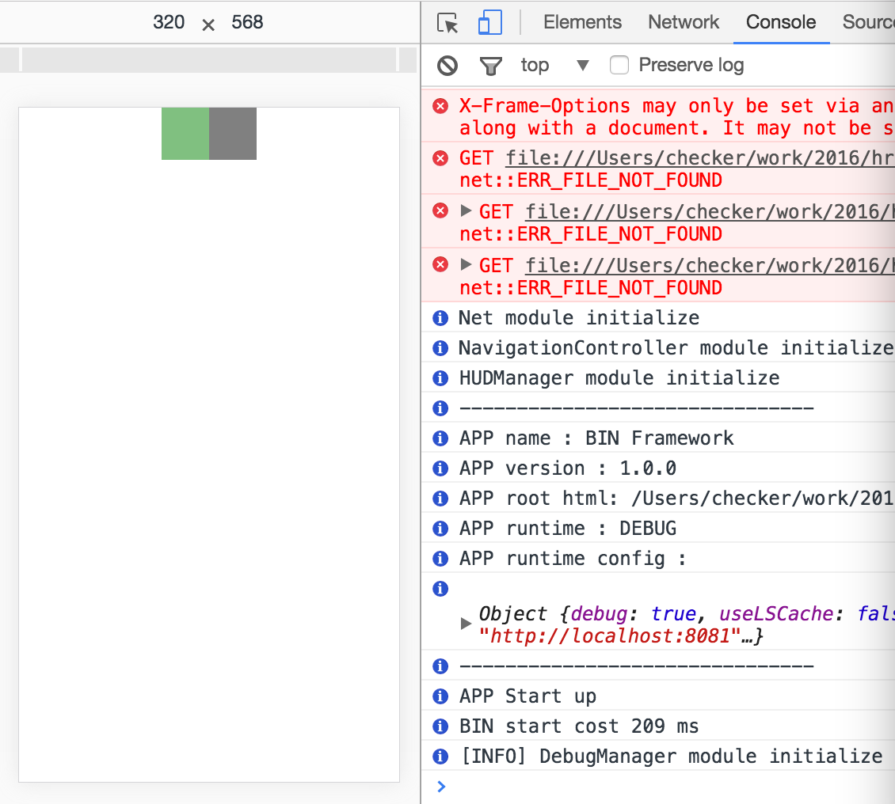
BIN－创建工程
创建bin-demo目录
将BIN中的框架代码bin、config、index-spa.html拷贝到bin-demo中
将index-spa.html改名为index.html
在Chrome里面运行index.html

Slide 26
BIN－创建工程－Application
创建appliction目录，添加application类
Application类代表应用实例，在程序中以单件（Singleton）存在，可通过bin.app获取该实例。
提供了init、run、exit三个方法供重写
init 应用初始化操作
run 应用具体执行内容
exit 应用退出时操作
在重写这三个方法时注意要调用基类方法
在开发自己的Application类时，需要从基类继承下来。
define([“bin/core/spaApplication”], function(SPAApplication)
{
var Class = {};
Class.init = function()
{
SPAApplication.prototype.init.call(this)；
console.log("Demo init");
}
Class.run = function()
{
SPAApplication.prototype.run.call(this);
console.log("Demo run");
}
Class.exit = function()
{
SPAApplication.prototype.exit.call(this);
console.log("Demo exit");
}
return SPAApplication.extend(Class);
});

Slide 27
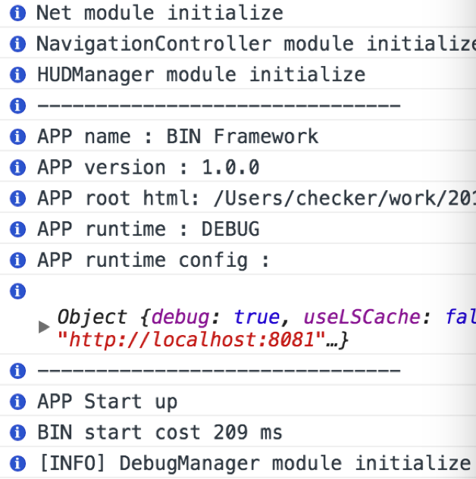
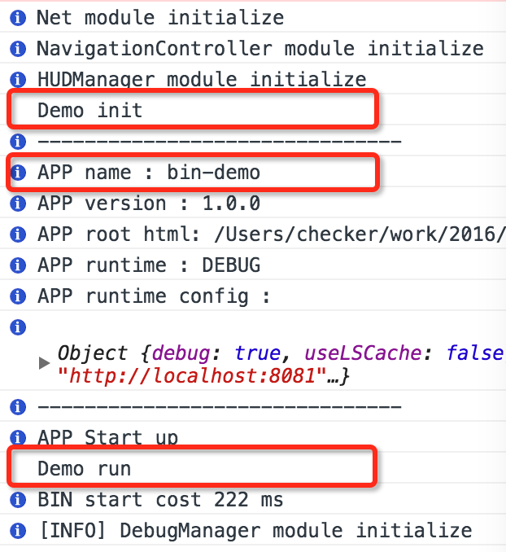
BIN－创建工程－Config
修改config目录下globalConfig.js中内容
globalConfig包含了整个项目的配置项，比如：应用名，应用版本，服务器配置等等，也可以添加任意自定义配置项。通过bin.globalConfig来读取该配置内容。
……
name : "bin-demo",
appID : "com.bin.example",
……
classConfig:
{
core:
{ Application:“application/application”,
DebugManager: “bin/core/debugManager”, NetManager:
{
……
在开发自己的Application类后，需要在globalConfig下修改classConfig来定制BIN框架Application类。
可以globalConfig.name来修改应用名称

Slide 28
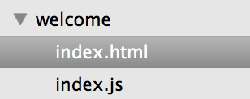
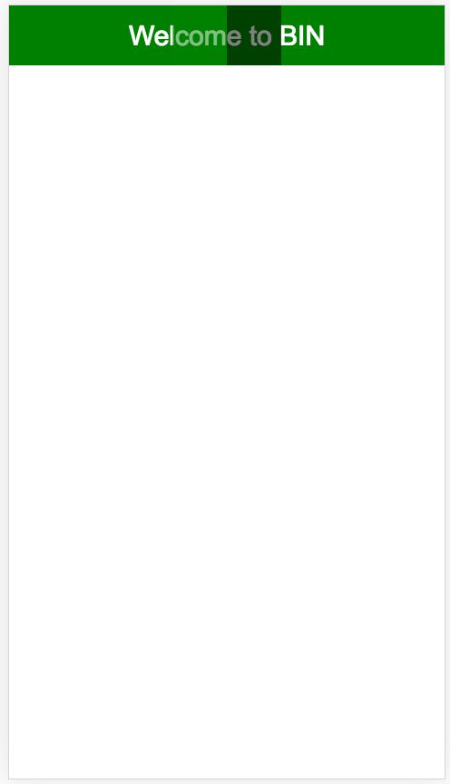
BIN－Welcome
创建welcome目录
创建index.html和index.js文件
开发页面代码
index.html
index.js
<div>
<style>
.welcome-lable
{
width:100%; height:44px; line-height: 44px; color:white; text-align: center; background-color: green;
}
</style>
<div class="welcome-lable”>Welcome to BIN
</div>
</div>
define([], function()
{
var Class = {};
return bin.ui.View.extend(Class);
})
修改application/application.js
application.js
……
Class.run = function()
{
SPAApplication.prototype.run.call(this);
console.log("Demo run");
bin.naviController.startWith(“welcome/index”);
}
……

Slide 29
BIN－Welcome
页面结构
HTML
index.html
CSS
UI
业务逻辑
index.js
UI交互
bin.naviController
页面导航控制器，提供页面跳转和页面查询功能
bin.naviController.startWith
bin.naviController.push
bin.naviController.pop
bin.naviController.popTo
bin.naviController.get
bin.naviController.startWith(“welcome/index”)
展示welcome/index页面

Slide 30
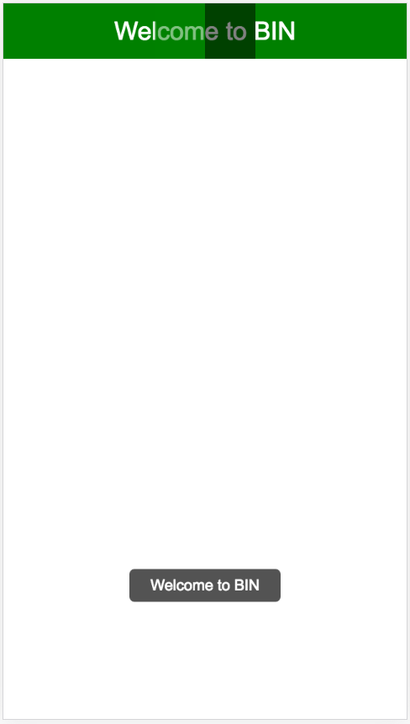
BIN－Welcome
index.js
define([], function()
{
var Class = {};
Class.posGenHTML = function()
{
this.$(“.welcom-label”).on(“click”, function()
{
bin.hudManager.showStatus(“Welcome to BIN”)
});
}
return bin.ui.View.extend(Class);
})
this
代表当前调用的对象（OOP）；这里代表当前这个页面对象
this.$(selector)
在当前页面查询符合selector的节点，返回JQuery对象
bin.hudManager.showStatus
显式status文本

Slide 31
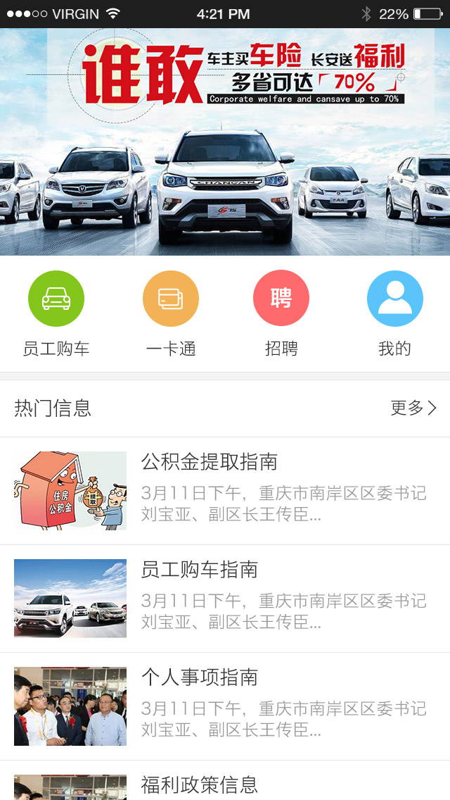

BIN－APP开发模式
HTML
index.html
CSS
UI
业务逻辑
index.js
UI交互
APP
UI
UI
……
BIN特点
开发简单
足够强大

Slide 32
目录 CONTENTS
上期回顾
JQuery
RequireJS
BIN框架
其他资源
…
Notes:
32

Slide 33
其他资源

Slide 34



